Slide 1
令和2年度 厚生労働省 技能講習補助教材作成事業
小型移動式クレーン運転技能講習
轻型移动式起重机技能培训课程
講習用プレゼンテーション資料
培训演示材料
厚生労働省労働基準局安全衛生部

Slide 2
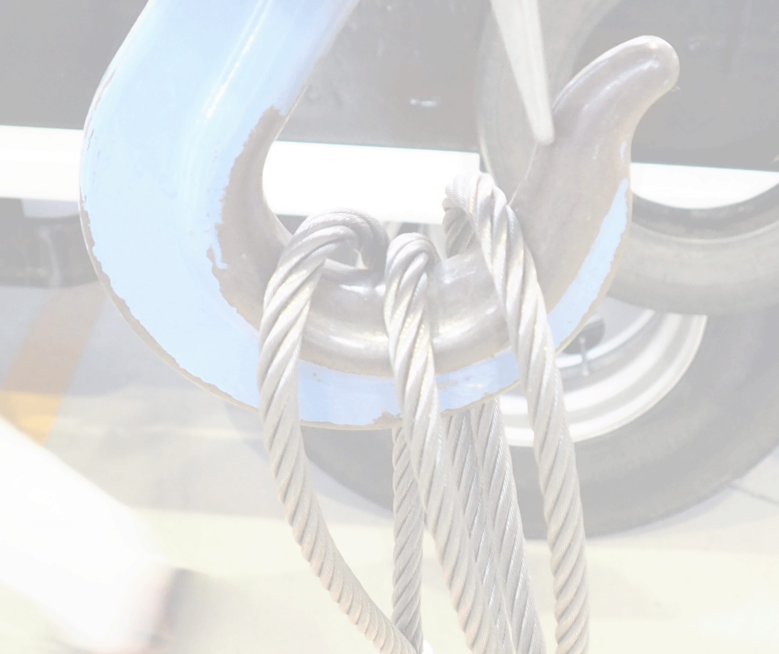

この講習用資料の構成
主题
  定义和术语
  操作和运行
  手势/哨声信号
  补充视频
  起重机事故发生状况
  移動式クレーンに関する用語と定義
  移動式クレーンの取り扱いと操作
  手による合図・笛による補助合図
  補足動画
  クレーン等による災害発生状況

Slide 3
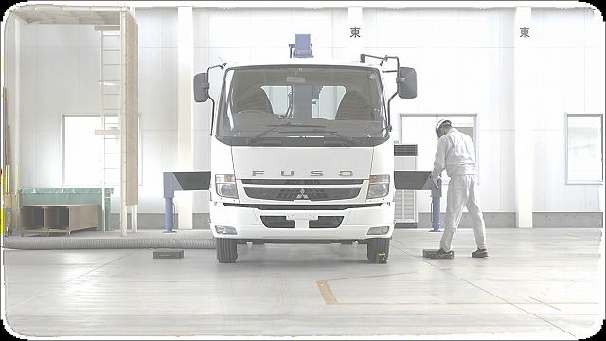
1.移動式クレーンに関する定義と用語
1. 定义和术语

Slide 4
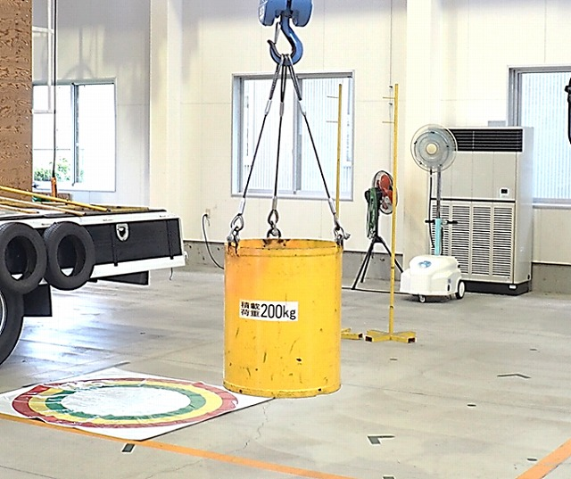
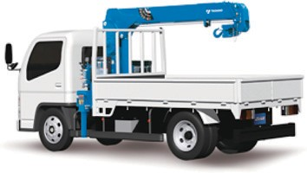
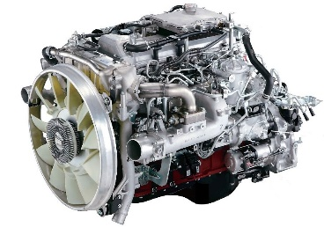

(1) 移動式クレーンの定義
(1) 定义：“移动式起重机”
水平运输
移动到非特定地点
水平に運搬
不特定の場所に移動
利用动力吊升
内置原动机
動力でつり上げ
原動機を内蔵

Slide 5
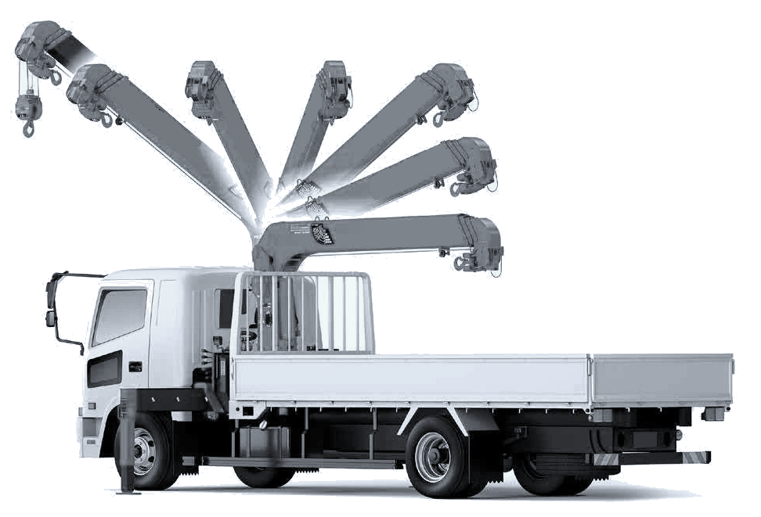
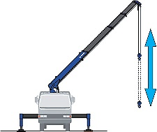
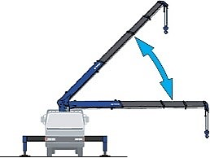
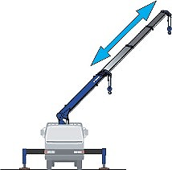
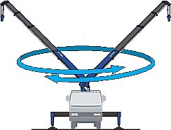
(2) 移動式クレーンの作動
(2) 移动式起重机运动
卷起/降下
变幅
巻上げ／巻下げ
2
ジブの起伏
1
3
1
3
4
伸缩
回转
ジブの伸縮
ジブの旋回
2
4

Slide 6
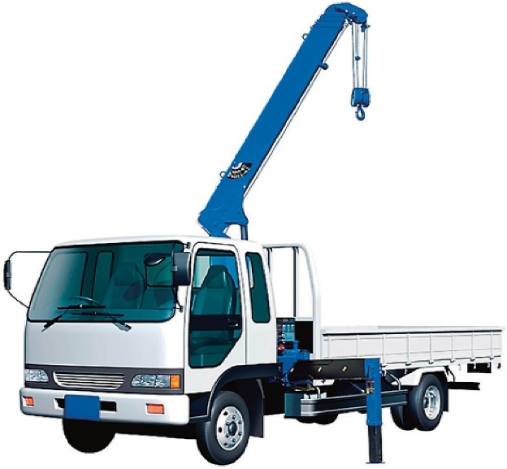
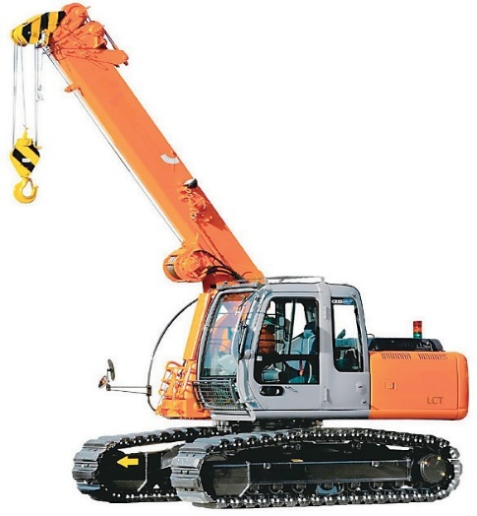
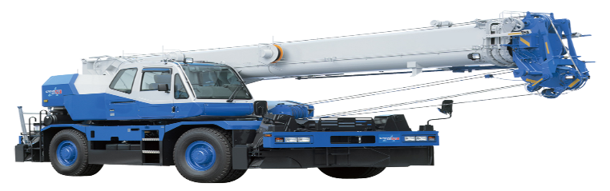
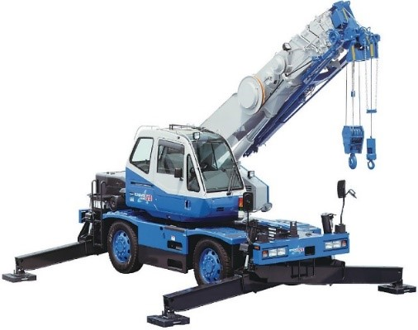
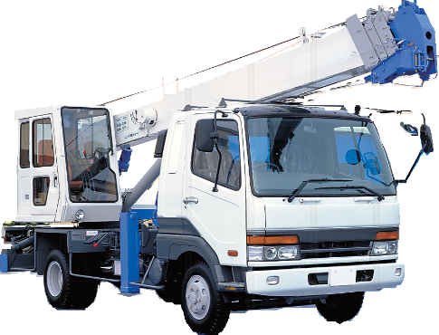
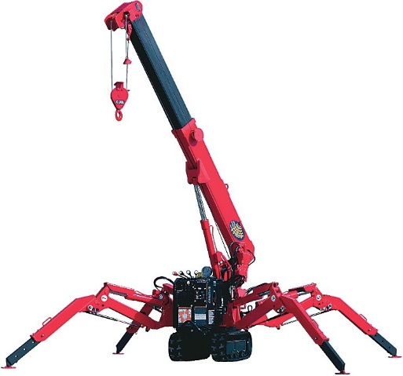
(3) 移動式クレーンの種類
(3) 移动式起重机的类型
卡车起重机 トラッククレーン | 轮式起重机 ホイールクレーン | 履带式起重机 クローラクレーン

Slide 7
(4) 移動式クレーンの運転資格
(4) 移动式起重机的操作资格
吊升荷载 つり上げ荷重 | ≥5 吨 5トン以上 | ≥1 吨并且 <5 吨 1トン以上5トン未満 | <1 吨 1トン未満
移动式起重机 操作员执照 移動式クレーン運転士免許 | 〇 | 〇 | 〇
轻型移动式起重机操作技能培训课程 小型移動式クレーン運転技能講習 | ✕ | 〇 | 〇
移动式起重机操作专业培训 移動式クレーン運転のための特別教育 | ✕ | ✕ | 〇

Slide 8
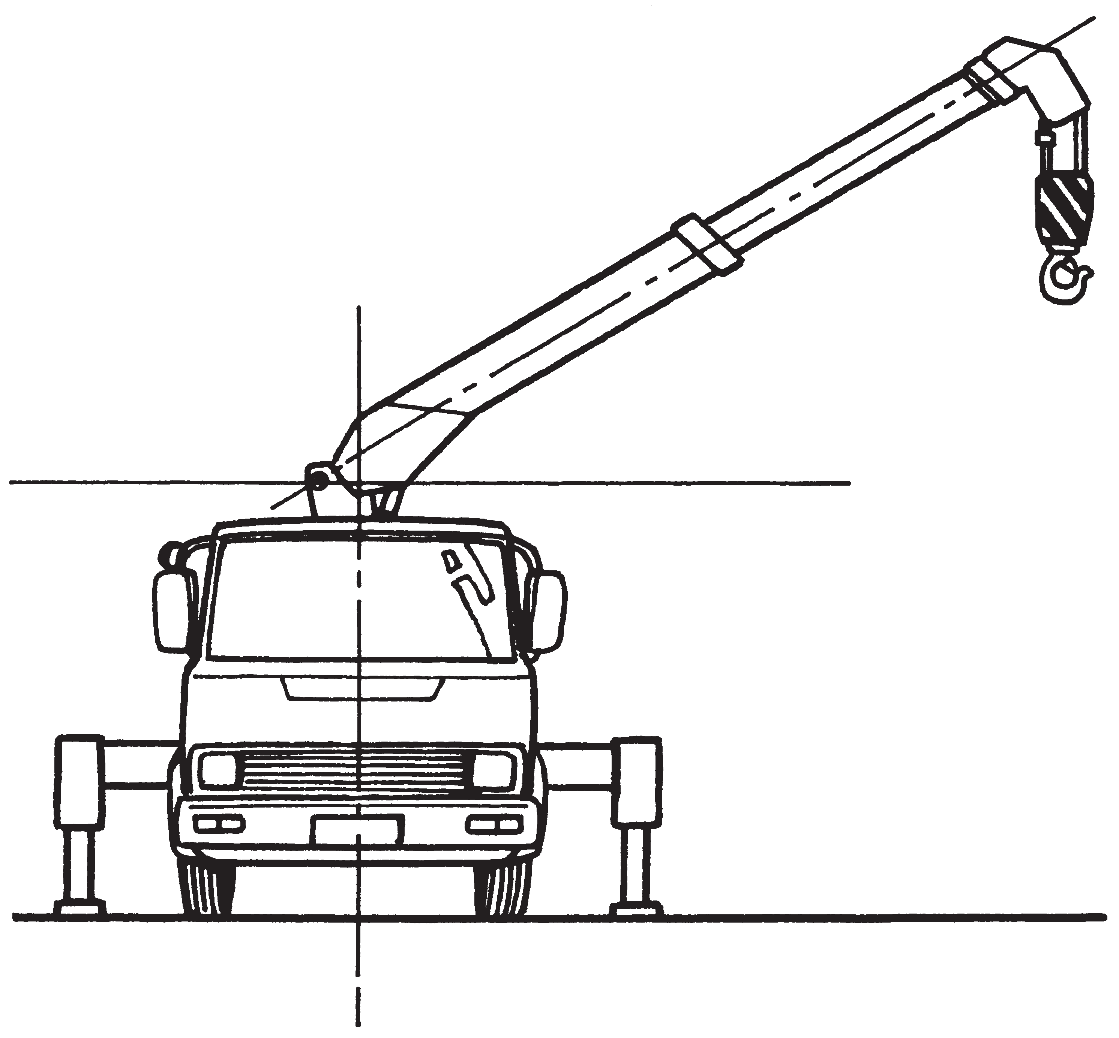
(5) ジブに関する用語-1
(5) 悬臂术语 -1
悬臂轴线
卡车装载
起重机
積載形トラッククレーン
ジブ基準線
悬臂长度
ジブ長さ
悬臂顶针
ジブポイント
悬臂顶针销
ジブポイントピン
座架销
フートピン
悬臂倾角
ジブ傾斜角
总吊升高度
総揚程
水平面
水平面
地面吊升高度
地上揚程
地下吊升高度
工作半径
作業半径
回转中心
旋回中心
地下揚程

Slide 9
(5) ジブに関する用語-2
(5) 悬臂术语 -2
吊钩长度
フック長さ
铲斗油缸
バケットシリンダ
地面吊升高度
地上揚程
铲斗
バケット
机臂油缸
アームシリンダ
转臂油缸
ブームシリンダ
吊钩
フック
外部警示灯（橙色）
外部表示灯（橙色）
地下吊升高度
地下揚程
最小工作半径
最小作業半径
带起重机功能的液压
挖掘机
クレーン機能付き油圧ショベル
最大工作半径
最大作業半径

Slide 10
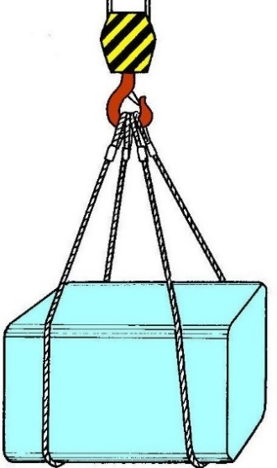
(6) つり上げ荷重
(6) 吊升荷载
以下条件下可施加的最大荷载：
❶ 外伸支架处于完全伸展状态；
❷ 悬臂长度处于最短长度状态；
❸ 悬臂倾角处于最大角度状态。
つり上げ荷重とは，次の条件下における最大の荷重をいう。
アウトリガーを最大に張り出し，
ジブ長さを最も短く縮小して，
ジブの傾斜角を最大にしたとき
最短のジブ長さ
❷
最大
傾斜角
❸
吊钩的质量
つり具の質量
额定总荷载
定格総荷重
额定荷载
定格荷重
❶
最大張出し

Slide 11
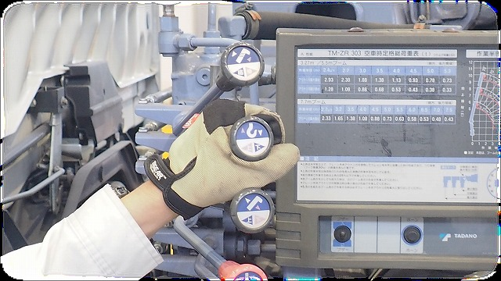
2.移動式クレーンの取り扱いと操作
2. 操作和运行

Slide 12
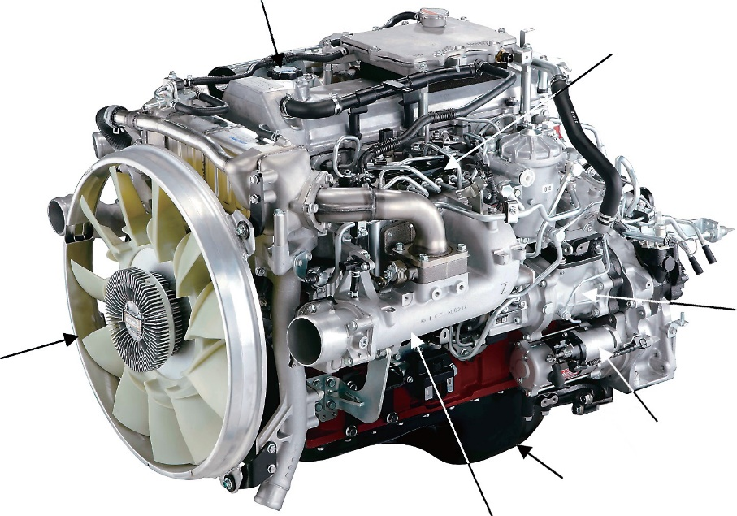
(1) 原動機：ディーゼルエンジン
(1) 柴油发动机
加油口
エンジンオイル給油口
蓄压室
蓄圧室
燃油泵
燃料噴射装置の
燃料ポンプ
风扇
ファン
自动起动器
セルモータ
进气歧管
インテークマニホールド
油盘
オイルパン

Slide 13
(2) クレーン装置の作動
(2) 起重机设备运动
  1
  2
  3
  4
转向机构
操向装置
PTO
回转机构
旋回装置
发动机
エンジン
③ 起重机构
巻上装置
转矩变换器
トルクコンバータ
液压泵
油圧ポンプ
悬臂伸缩/
变幅机构
ジブ伸縮/起伏装置
液压油箱
作動油タンク

Slide 14
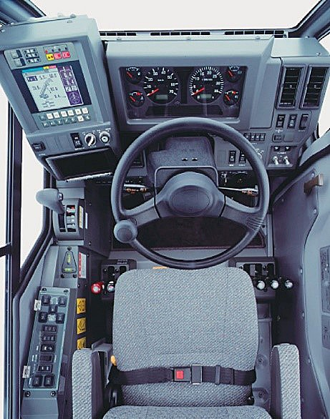
(3) 操作装置の配置例-1（ラフテレーンクレーン）
(3) 作业设备布置示例 -1
越野起重机
❶ 荷载力矩限制器 | 過負荷防止装置
❷ 回转制动器开关 | 旋回ブレーキスイッチ
❸ PTO 开关 | PTOスイッチ
❹ 回转操纵杆 | 旋回レバー
❺ 伸缩操纵杆 | 伸縮レバー
❻ 外伸支架控制面板 | アウトリガー操作パネル
❼ 主起重操纵杆 | 主巻ウインチレバー
❽ 辅助起重操纵杆 | 補巻ウインチレバー
❾ 变幅操纵杆 | 起伏レバー
1
2
3
7
4
8
5
9
6

Slide 15
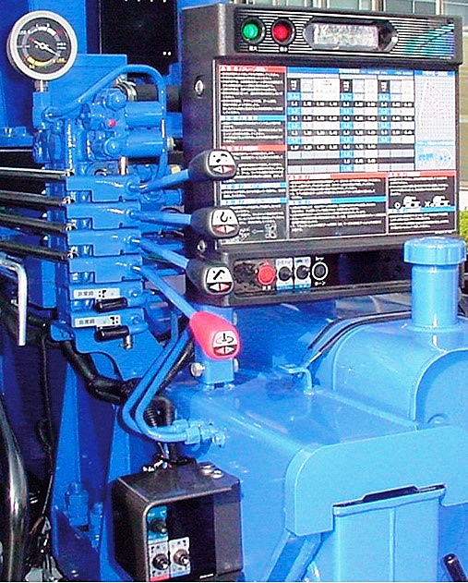
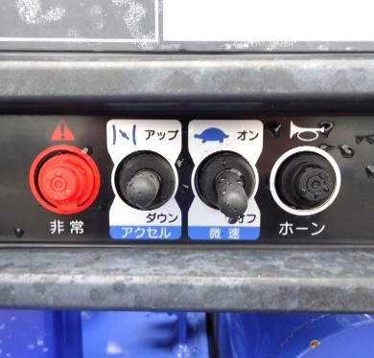
(3) 操作装置の配置例-2（積載型トラッククレーン）
(3) 作业设备布置示例 -2
卡车装载起重机
❶ 荷载计 | 荷重計
❷ 伸缩操纵杆 | 伸縮レバー
❸ 起重操纵杆 | ウインチレバー
❹ 变幅操纵杆 | 起伏レバー
❺ 回转操纵杆 | 旋回レバー
❻ 应急千斤顶操纵杆 | 非常用ジャッキレバー
❼ 吊钩收/放开关 | フック格納/取出スイッチ
❽ 千斤顶控制开关 | ジャッキスイッチ
❾ 外伸支架伸展宽度指示灯 | ｱｳﾄﾘｶﾞｰ張出状態表示灯
➓ 警示灯 | 限界警告灯
⓫ 紧急控制开关 | 非常操作スイッチ
⓬ 加速器开关 | アクセルスイッチ
⓭ 低速开关 | 微速スイッチ
⓮ 喇叭开关 | ホーンスイッチ
1
9
10
2
3
4
6
5
11
13
7
8
12
14

Slide 16
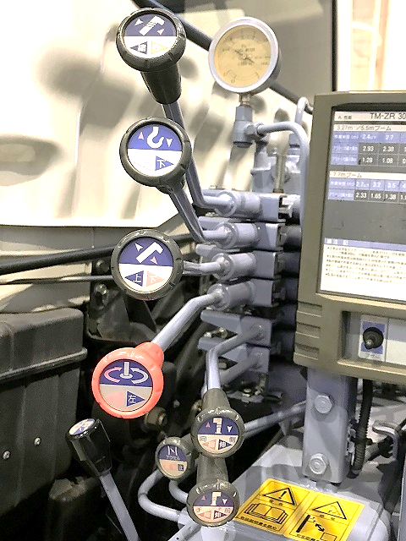







(4) 積載形トラッククレーンの操作レバー-1（配置）
(4) 卡车装载起重机的操纵杆 -1
操纵杆布置示例
缩回
外伸
❶ 悬臂伸缩 ジブ伸縮操作レバー
❷ 吊钩卷起/降下 フック巻上・巻下起伏操作レバー
❸ 悬臂变幅 ジブ起伏操作レバー
❹ 回转 旋回操作レバー
❺ 外伸支架：对面侧 アウトリガー操作レバー（向側）
❻ 外伸支架：操作员侧 アウトリガー操作レバー（手前側）
❼ 加速器 アクセルレバー
1
縮
伸
卷起
降下
巻上
巻下
2
升高
降下
起
伏
3
右
左
右
左
出
进
4
出
入
出
进
5
出
入
7
6
低
高
低速
高速

Slide 17
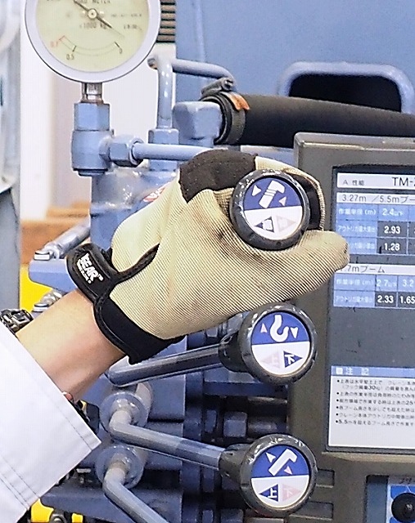
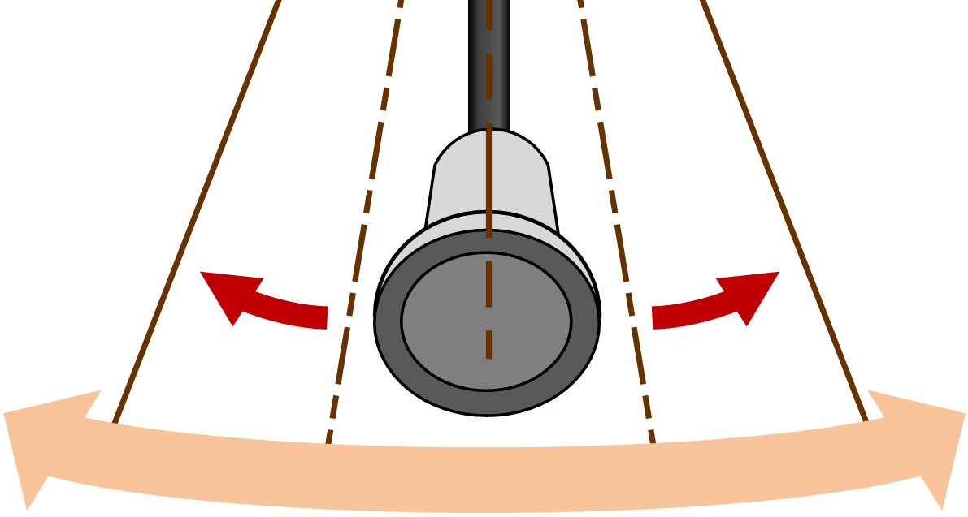
(4) 積載形トラッククレーンの操作レバー-2（操作）
(4) 卡车装载起重机的操纵杆 -2
操作
高速
高速
低速
怠速
低速
高速
高速
低速
アイドリング
低速

Slide 18
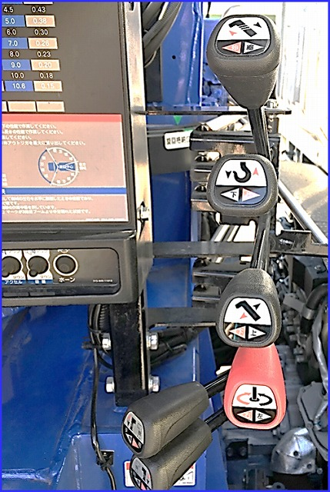
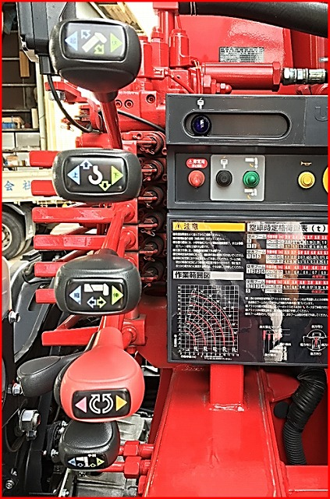
(4) 積載形トラッククレーンの操作レバー-3（メーカーによる配置の差異）
(4) 卡车装载起重机的操纵杆 -3
根据制造商有所不同
伸缩
变幅
ジブ伸縮
ジブ起伏
吊钩卷起/降下
フック巻上げ／巻下げ
变幅
伸缩
ジブ起伏
ジブ伸縮
回转
旋回

Slide 19
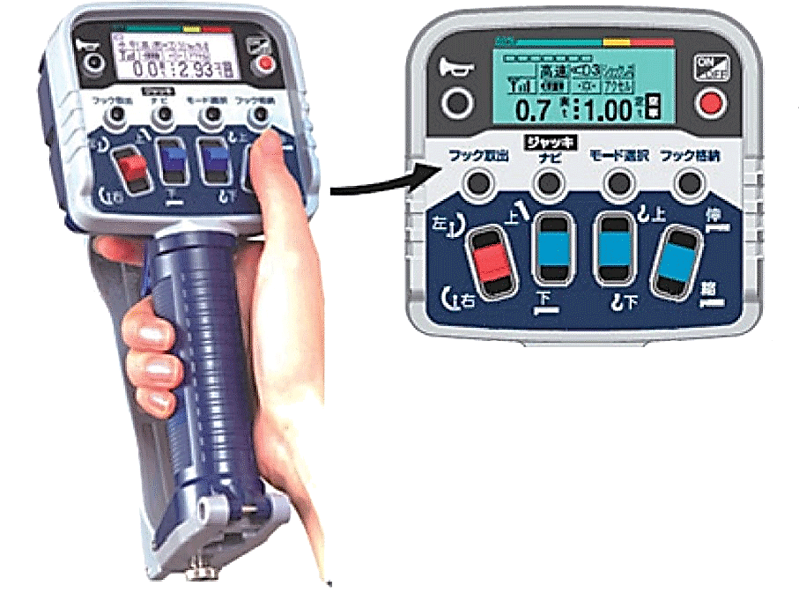
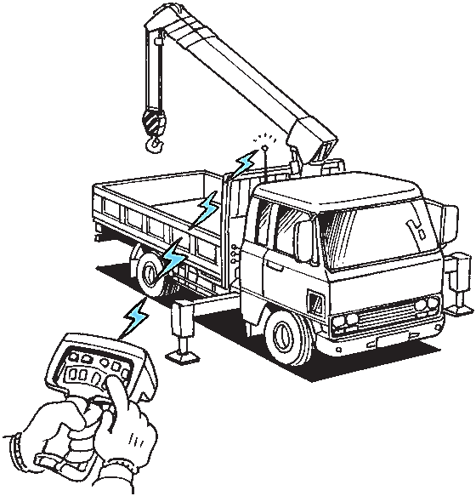
(4) 積載形トラッククレーンの操作レバー-4（リモコン）
(4) 卡车装载起重机的操纵杆 -4
遥控设备*
❶ 加速杆 | アクセルレバー
❷ 荷载显示屏 | 荷重表示
❸ 回转开关 | 旋回スイッチ
❹ 变幅开关 | 起伏スイッチ
❺ 吊钩卷起/降下开关 | フック巻上げ／ 巻下げスイッチ
❻ 伸缩开关 | 伸縮スイッチ
2
3
4
5
6
1
*具备防干扰功能
ノイズの影響や電波障害を受けることがあるので、混信防止機能を備えている。

Slide 20
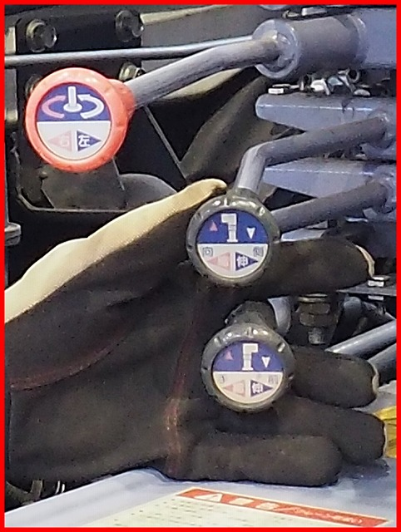
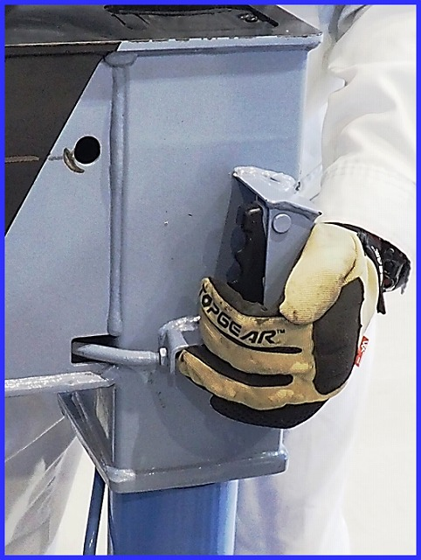
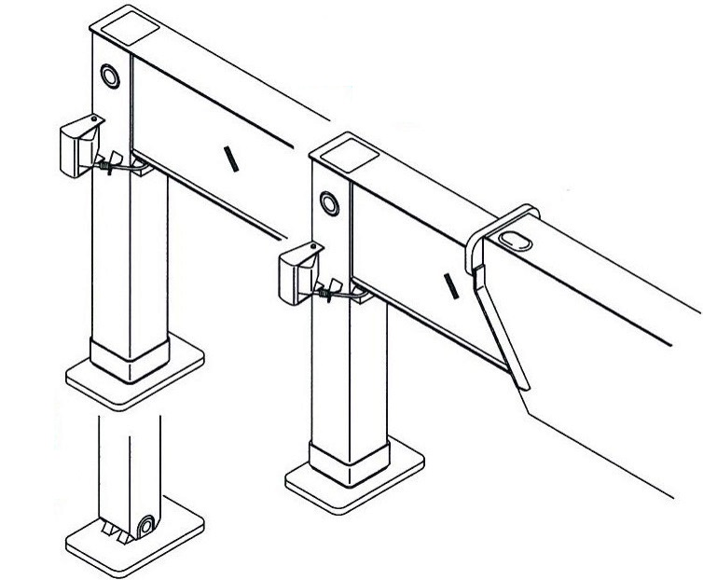
(5) 積載形トラッククレーンのアウトリガー-1（伸長）
(5) 卡车装载起重机外伸支架 -1
伸展
手动方式
手動で引き出し
液压方式
油圧で伸長

Slide 21
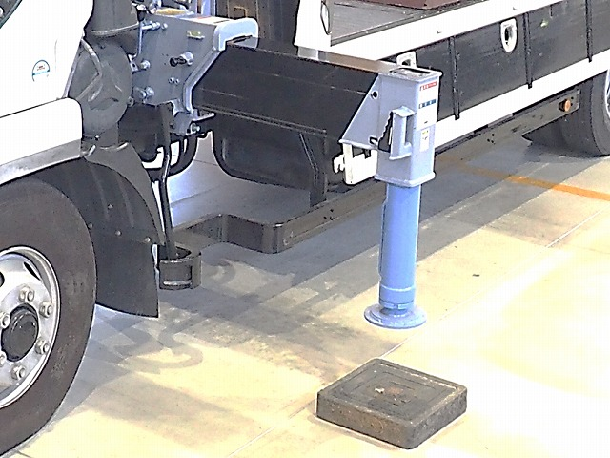
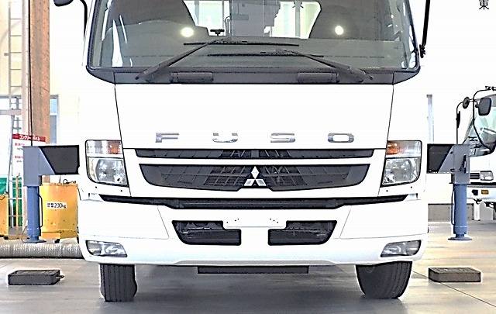
(5) 積載形トラッククレーンのアウトリガー-2（張出し幅）
(5) 卡车装载起重机外伸支架 -2
伸展宽度
原则上完全伸展
原則として最大張出
两边宽度相同
左右を均等に張出す

Slide 22
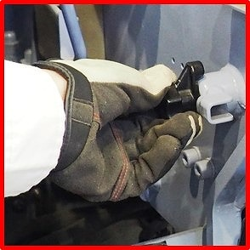
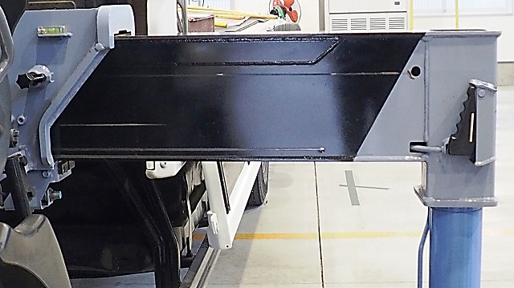
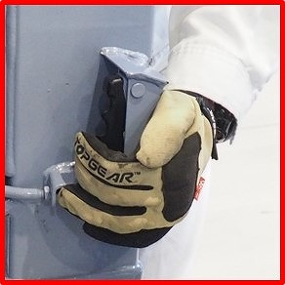
(5) 積載形トラッククレーンのアウトリガー-3（ロックピン）
(5) 卡车装载起重机外伸支架 -3
锁销
通过钢丝
直接连接
ワイヤを介して直結
行驶锁销
走行用ロックピン
单触杆
ワンタッチレバー
（锁销）
(ロックピン)

Slide 23
(6) 実作業の範囲
(6) 实际工作范围
回转中心
旋回中心
回转中心
旋回中心
L1
L2
L1
L2
工作半径
作業半径
工作半径
作業半径
L1：实际作业范围 実際に作業できる範囲 | L2：起重机安装范围 クレーン設置に必要な範囲

Slide 24

(7) 積載形トラッククレーンの作業範囲と安定度
(7) 工作范围和稳定性
稳定性不佳的范围
特に安定性が悪い領域
回转中心
旋回中心
后方区域
後方領域
前部区域
前方領域
侧面区域
側方領域
外伸支架中心
アウトリガーの中心

Slide 25
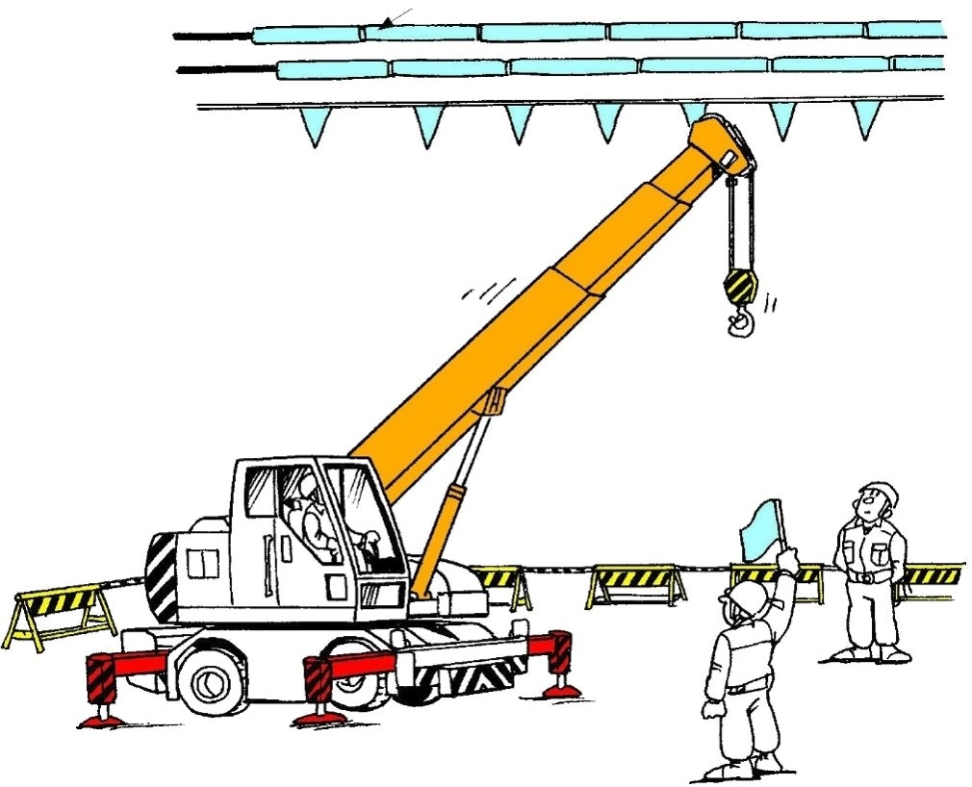
(8) 送配電線付近での作業
(8) 电力线附近作业
线保护管
建設用防護管
（配電線の場合）
高架警戒线/路障
防護ゲート
作业范围限制装置
作業範囲制限装置
专职监督员
専任の監視責任者
禁止入内措施
立入禁止措置

Slide 26
(9) 安全距離-1
(9) 与电线的最小接近距离 -1
高压配电线
高圧配電線
ℓ：最小接近距离
安全な隔離距離
（配電線）
（送電線）
安全
安全
高压
引入线
危险
高圧引下線
（特に危険）
低压
配电线
低圧配電線
变压器
柱上変圧器
安全
安全
房屋侧
住宅側
道路侧
車道側
a) 配电线路
b) 输电线

Slide 27


(9) 安全距離-2
(9) 与电线的最小接近距离 -2
配电线
最小接近距离
11 ｍ
7 ｍ
5 ｍ
4 ｍ
3 ｍ
2 m
電線
安全な離隔距離
6.6 kV
33 kV
77 kV
电压
154 kV
275 kV
500 kV

Slide 28
(10) 感電電流の安全限界
(10) 触电电流安全极限
导电持续时间 (ms)
^{通電時間（ms）}
AC-1：无 惊吓 反应 感知するが驚くような反応なし
AC-2：无有害影响 通常有害な生理学的影響なし
AC-3：对器官无损害 通常器官に損傷なし
AC-4： 心脏/呼吸骤停 心拍停止などの病生理学的影響あり
AC-4.1：心室纤颤：≤5% 心室細動の確立は約5%以下
AC-4.2：心室纤颤：≤50% 心室細動の確立は約50%以下
AC-4.3：心室纤颤：＞50% 心室細動の確立は約50%超
AC-1
AC-2
AC-3
AC-4
❶：AC-4.1
❷：AC-4.2
❸：AC-4.3
❶
❷
❸
流动电流 (mA)
^{通電電流（mA）}

Slide 29
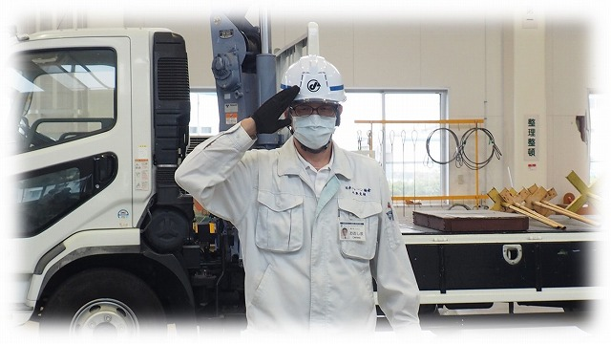
3.手による合図・笛による補助合図
3. 手势/哨声信号

Slide 30
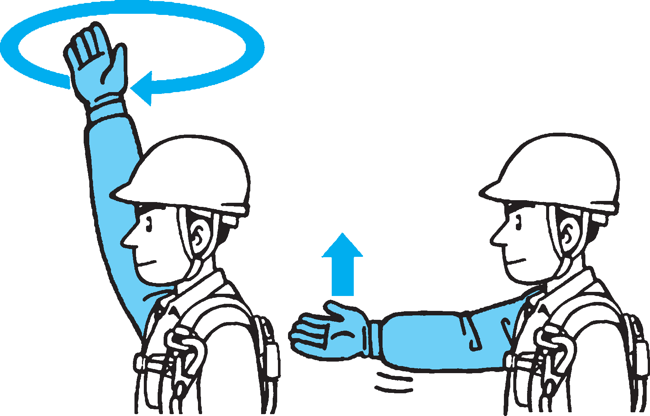

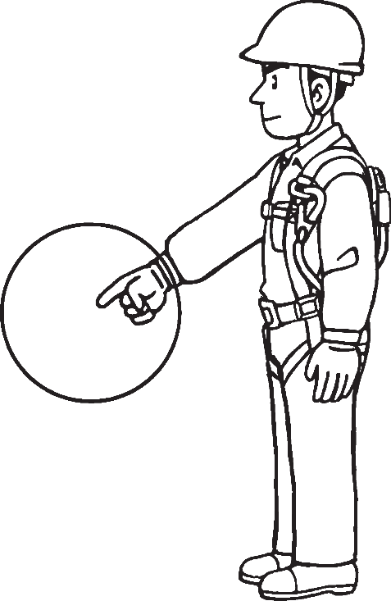
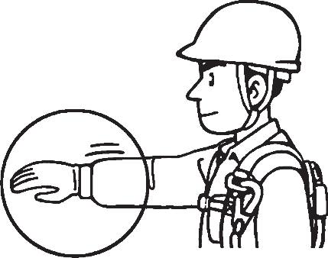
(1) 手による合図 -1
(1) 手势信号 -1
呼叫起重机 | 指示位置 | 卷起吊钩
 |  | 降下吊钩
1
2
3
呼び出し
位置の指示
巻上げ
4
巻下げ

Slide 31
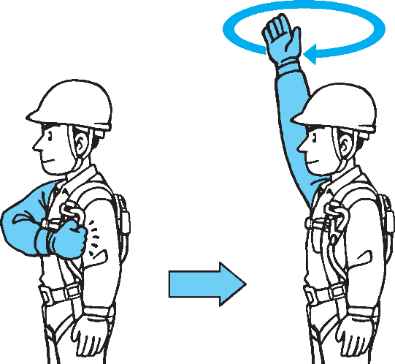
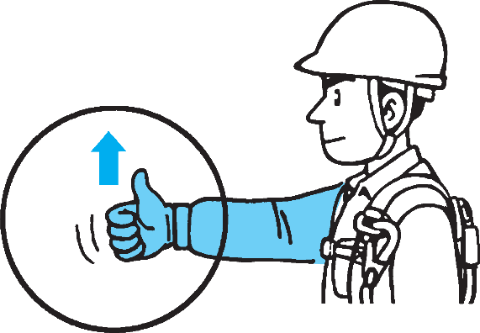
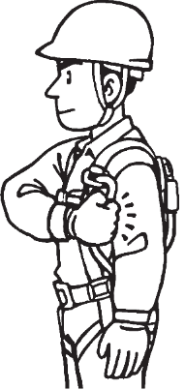
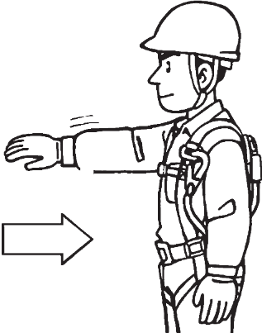
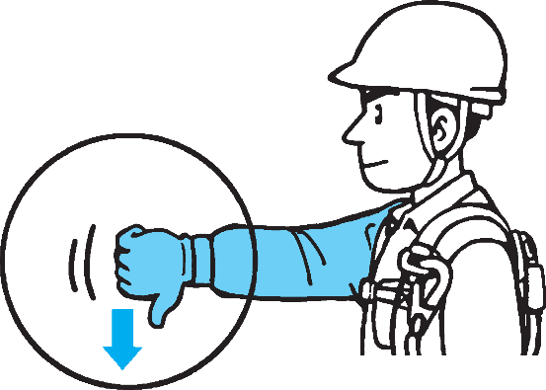
(1) 手による合図 -2
(1) 手势信号 -2
5
卷起辅助吊钩 | 提升悬臂
降下辅助吊钩 | 降下悬臂
7
補巻上げ
ジブ上げ
6
8
補巻下げ
ジブ下げ

Slide 32
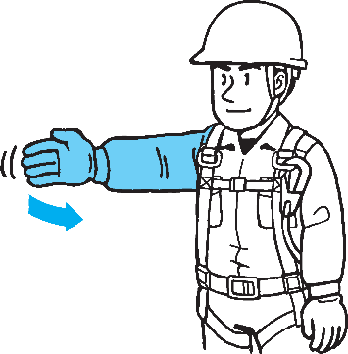
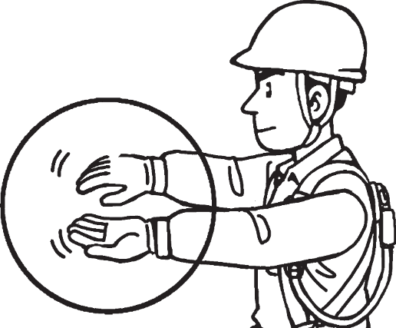


(1) 手による合図 -3
(1) 手势信号 -3
水平移动 | 旋转荷载
缓慢移动 | 伸/缩悬臂
9
11
水平移動
荷の反転
10
12
微動
ジブの伸縮

Slide 33



(1) 手による合図 -4
(1) 手势信号 -4
停止 | 紧急停止 | 操作结束
13
14
15
停止
急停止
作業完了

Slide 34





(2) 笛による補助合図
(2) 辅助哨声信号
呼叫起重机 呼び出し | +
卷起吊钩 巻上げ | +
降下吊钩 巻下げ | +
停止 停止 | +
1
2
3
4

Slide 35

4.補足動画
4.补充视频
  外伸支架的安装提示
  指认呼唤—卷起荷载
  指认呼唤—降下荷载
  荷载摆动时的起重机操作提示
  手势信号和辅助哨声信号
  アウトリガー設置のポイント
  指差呼称～巻上げ時
  指差呼称～巻下げ時
  荷振れ時のクレーン操作のポイント
  手による合図・笛による補助合図

Slide 36

(1) アウトリガー設置のポイント
(1) 外伸支架的安装提示

Slide 37

外伸支架
用于在起重机操作过程中稳定车辆的设计

Slide 38

(2) 指差呼称～巻上げ時
(2) 指认呼唤—卷起荷载

Slide 39

“指认呼唤”是什么
“指认呼唤”是一项可以预测危险的操作。

Slide 40

(3) 指差呼称～巻下げ時
(3) 指认呼唤—降下荷载

Slide 41

落地位置
确认落地位置

Slide 42

(4) 荷振れ時のクレーン操作のポイント
4．起重机操作提示
荷载摆动时

Slide 43

通过变幅操作停止“摆动”
如要停止“摆动”，请随着“摆动”的节奏上下移动悬臂

Slide 44

(5) 手による合図・笛による補助合図
(5) 手势信号和辅助哨声信号

Slide 45

哨声信号
哨声信号务必与手势信号一起执行

Slide 46

5. クレーン等による災害発生状況
5.起重机事故的发生状况

Slide 47

5-1.クレーン等による死亡災害の推移（データ出典：クレーン年鑑）
5-1. 死亡事故的趋势
起重机事故
轻型移动式起重机导致的事故
死亡（人）
（クレーン等による死亡者数）
小型移動式クレーンによる死亡者数
56
34

Slide 48




5-2.2018年における死亡災害の内訳（機種別，令和元年「クレーン年鑑」より）
5-2. 死亡事故 （根据起重机类型分类）
卡车起重机
トラッククレーン
1
轮式
起重机
ホイールクレーン
6
履带式
起重机
クローラクレーン
17
在
2018年
卡车装载
起重机
積載形トラッククレーン
10

Slide 49





5-3.2018年における死亡災害の内訳（原因別，令和元年「クレーン年鑑」より）
5-3. 死亡事故（根据原因分类）
翻倒、部件断裂等
被吊索/荷载击中
2
2
転倒
激突
坠落
（工人）
12
墜落
在
2018年
挟圧
被挤压
9
坠落
（荷载）
9
落下

Slide 50








5-4.災害事例
5-4.事故案例

Slide 51

災害事例１（つり荷の落下）
事故案例 1
悬挂荷载坠落
  1
  操作时过卷报警装置关闭。
巻過警報装置を切ったままクレーン作業を実施
  2
  吊钩碰撞悬臂并且钢丝绳断裂。
フックがジブに当たり，ワイヤロープが破断
  坠落的荷载砸到工人。
落下したつり荷が作業者を直撃
  3
  开始工作之前，打开过卷报警装置。
作業開始前に巻過警報装置のスイッチを入れる。

Slide 52

災害事例２（転倒・挟圧）
事故案例 2
翻倒和挤压
  处于最小伸展状态的外伸支架安装在不稳定的方木上。
最小張出しのアウトリガーを不安定な角材上に設置
  2
  悬臂处于最大伸展状态时起重机翻倒。
最大張出しにしたジブでの作業中にクレーンが転倒
  工人被挤压在卡车中间。
作業者がトラック間で挟圧
  3
  1
  将外伸支架完全伸展，安装在符合要求强度的钢板上。
アウトリガーは最大張出しとし，必要強度の敷板上に設置する。

Slide 53

災害事例３（つり荷の激突）
事故案例 3
工人被悬挂荷载击中
  侧方位卸货造成起重机翻倒。
荷下ろし側とは反対の荷を先に下したためクレーンが傾斜
  悬挂荷载击中工人。
つり荷が作業者に衝突
  1
  2
  这名工人还被倒塌的货物直接击中。
積み荷も崩れ，作業者を直撃
  3
  操作之前确认安全工作程序。
事前に安全な作業方法を確認する。

Slide 54

災害事例４（点検中の負傷）
事故案例 4
检查设备时受伤
  一名工人在发动机运转的情况下调整电池电缆。
エンジンをかけたままバッテリーコードを調整
  1
  他的手臂意外触碰到旋转发动机的风扇。
誤って回転しているエンジンのファンに腕が接触
  2
  在进行任何检查和维护之前，先停止发动机。
点検や調整はエンジンを停止した状態で行う。

Slide 55


災害事例５（つり荷の落下・直撃）
事故案例 5
工人被悬挂荷载击中
  未得到信号员的指示就卸货。
合図者の指示を待たずにつり荷を下ろそうとした
  1
  荷载与脚手架接触并发生倒塌。
つり荷が足場に接触し，荷崩れが発生
  2
  坠落的荷载直接砸到信号员。
落下したつり荷が合図者を直撃
  3
  起重机操作员必须遵循信号员的指示。
運転者は必ず合図者の指示に従ってクレーン操作を行う。

Slide 56

災害事例6（金属疲労による折損）
事故案例 6
金属疲劳导致断裂
  货物即将被吊起。
荷をつり上げるために巻上げようとした
  1
  金属疲劳导致悬臂断裂和倒塌。
ジブが金属疲労等によって折損・落下
  2
  3
  悬臂尖端砸到工人的左手。
ジブの先端が作業員の左手に落下
  确保执行定期自检。
定期自主検査を確実に実施する。

Slide 57

災害事例７（転倒・下敷き）
事故案例 7
工人被翻倒的起重机压住
  1
  即使荷载力矩限制器发出警报仍然继续回转。
過負荷防止装置の警報が鳴りつつも旋回を継続
  完全伸展
  フルブーム
  起重机掉落山谷。
クレーンが谷側に転倒
  1
  操作员被甩出并压在起重机下面。
運転者が投げ出され，クレーンの下敷きとなった
  2
  3
  完全缩回
  その場張出し
  如果荷载力矩限制器发出警报，
  须立即停止作业。
過負荷防止装置の作動時には，直ちに作業を中止する。

Slide 58

災害事例8（強風による落下）
事故案例 8
悬挂的荷载被强风刮落
  最大风速为 11 m/s。
作業時の最大風速は11m/s
  2
  强风导致悬挂荷载坠落。
つり荷が強風にあおられて落下
  1
  一名工人被坠落荷载砸中。
作業員が落下したつり荷の下敷きとなった
  3
  强风时必须暂停作业。
強風時や強風の予想時には作業を行ってはならない。

Slide 59

災害事例９（転倒による落下）
事故案例 9
翻倒而导致悬挂荷载坠落
  2
  工人收到信号要求停止展开悬臂。
据え付け作業者は伸長停止を合図
  3
  但是，悬臂仍然继续伸展。
ジブはそのまま延伸
  履带式起重机由于过载而翻倒。
クローラクレーンは過負荷により傾いて転倒
  3
  操作前应检查荷载力矩限制器的功能。
  作業開始前に過負荷防止装置等は事前の点検を行う。
  1

Slide 60

災害事例10（巻過ぎによる切断）
事故案例 10
过卷导致钢丝绳断裂
  无资质的
  操作员
無資格の操作者
  悬臂意外伸展过快。
操作を誤ってジブを速く延伸
  1
  2
  过卷而扯断钢丝绳
フックが巻過ぎとなって巻上げ用ワイヤロープが切断
  吊钩坠落击中工人。
落下したフックが作業者の頭部を直撃
  3
  作业时应激活过卷报警装置。
巻過警報装置は，常に有効に機能するようにして作業する。

Slide 61


災害事例11（挟圧）
事故案例 11
夹在荷载和斜坡之间
  1
  意外碰触操纵杆。
運転者の左肘が誤って操作レバーに接触
  2
  手臂移到驾驶员侧面。
ショベルのアームが運転席側に移動
  一名工人被夹在荷载和斜坡之间。
つり荷が引き摺られて作業員が法面との間に挟圧
  3
  工作人员必须远离回转范围 。
ブームや荷等が旋回する範囲内に作業者を立ち入らせない。

Slide 62

災害事例12（高圧電線からの感電）
事故案例 12
高压配电线触电
  悬臂接近高压配电线。
ジブが高圧電線に近接
  2
  1
  起重机漏电。
クレーンに放電が発生
  工人触电。
作業員が感電
  3
  应指派监督员。
送配電線に近接する作業では監視人を配置すること。
  应穿戴绝缘防护装备。
絶縁防護具を装着すること。

Slide 63

（参考） 電波障害
（参考）
无线电波干扰
  从附近塔台发射的无线电波。
近接する電波塔が電波を送信
  2
  1
  起重机作为天线，产生异常电压。
クレーンがアンテナとなって異常電圧が発生
  工人可能会触电。
作業員による感電の可能性が発生
  3
  应当采取防止触电的措施。
クレーン・作業者ともに感電防止対策を講じること。

Slide 64
監修： 厚生労働省労働基準局安全衛生部
日本クレーン協会技術普及部
協力： 日本クレーン協会岐阜支部
受託： 国際航業株式会社
制作： YAMAGATA株式会社
株式会社デフレックストア
トーカイテック株式会社

